Slide 1
Недетские тайны детской литературы
Проект учащихся
4 класса
МОУ СОШ №26
г.Мирного

Slide 2
МЫ НЕ МАЛЕНЬКИЕ- МЫ МОЖЕМ ЧИТАТЬ И ВЗРОСЛЫЕ КНИГИ!
Детская литература
Литература для взрослых

Slide 3
Истории о детской литературе помогает рассказывать Клайв Льюис
Как писать для детей?

Slide 4
А.С.Пушкин « Я хочу, чтоб меня поняли все от мала до великого».
Н.В. Гоголь « Александр Сергеевич не подставляет лестницы ни для кого из тех ,которые глухи к поэзии. Одни способны понять поэта, другие, увы,нет, и причины не в возрасте, а в душевном развитии человека».

Slide 5
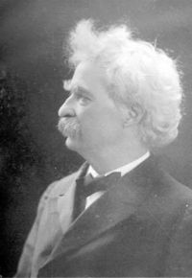
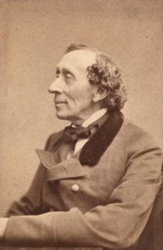
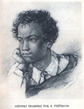
ОБРАТИМСЯ К ИСТОРИИ
В своё Марк Твен с удивлением узнал от своих друзей , что написанная книга «Приключения Тома Сойера и Гекльберри Финна»-книга для детей.
Г-Х.Андерсен писал свои сказочные истории для взрослых и детей.
А.С.Пушкин не создавал произведения специально для детей.

Slide 6
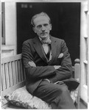
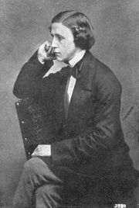
Льюис Кэрролл, А.Милн, Дж.Толкин
сначала свои сказки рассказывали
знакомым детям, быть может,
сочиняя их на ходу.
А потом они перерастали в книгу.
«Взрослые стали немного иными,
потому что говорят с ребенком,
и он изменяется,
потому что слушает взрослого.
Между ними возникает связь,
и из такого общения
вырастает история».

Slide 7
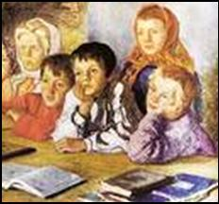
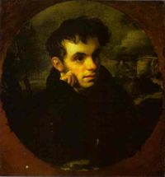
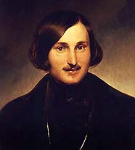
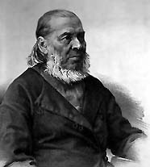
Не бойся сказок. Бойся лжи. А сказка? Сказка не обманет. Ребёнку сказку расскажи - На свете правды больше станет В.Берестов
«В сказках видна и душа народа русского, и мудрость. Они богатство наше, и надобно детям читать побольше сказок. Мне хочется собрать несколько сказок, больших и малых, но не одних русских, чтобы их после выдать, посвятив детям»
В.Жуковский

Slide 8
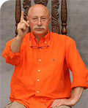
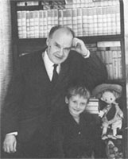
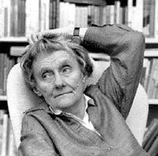
«Книга для детей, которая нравится только детям – плохая книга. Хорошие – хороши для всех. Вальс, который приносит радость лишь танцорам – плохой вальс».
В первую очередь это относится к любимым жанрам детской литературы – сказке.
Согласно Толкину, прелесть сказки заключается в том, что в ней человек полнее всего реализует себя как созидатель.
Он не комментирует жизнь, он творит, в меру возможностей,другой мир.

Slide 9
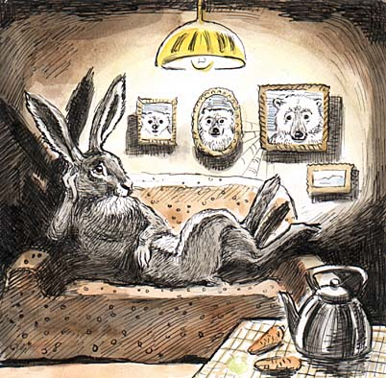
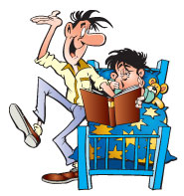
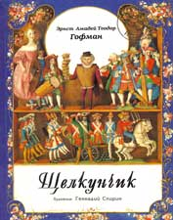
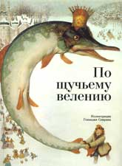
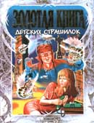
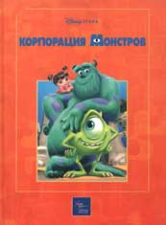
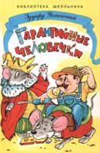
Итак,
Что нужно читать современным детям?
Что нравится читать
современным детям?

Slide 10
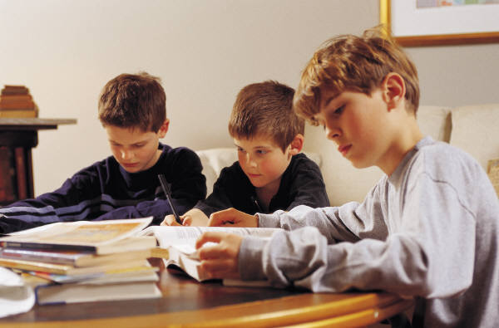
Книгу, которую стоит читать только в детстве, вообще не стоит читать.
«Дети- публика особая. Так что сначала разузнайте, чего же хочется им, и дайте им это, даже если сами этого не любите».
Клайв Льюис,
автор знаменитой книги «Хроники Нарнии»

Slide 11
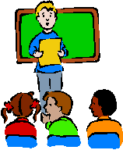
Истории о детской литературе помогали рассказывать :
Клайв Льюис «Три способа писать для детей».
http://www.bibliogid/ru
http://www.niworld.ru
http://www.wikipedia
http://www.studentinstituve.ru

